Slide 1
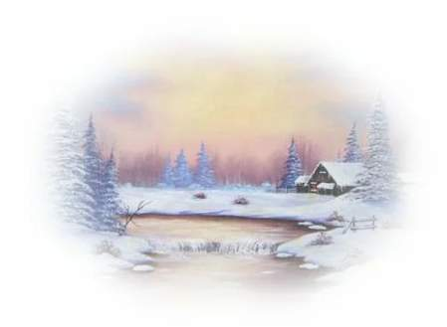
Изобразительная деятельность лепка «Зимние забавы. СНЕГОВИК»
воситатель
1 младшей группы:
Мишина Е. А.

Slide 2
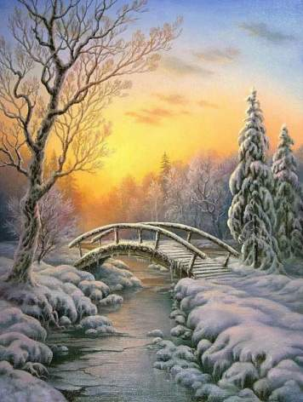
Наступила зима!
Повсюду снег !

Slide 3
Здесь зима в снежки играла,
Много снега накидала,
Нет совсем теперь пути,
Не проехать, не пройти!
В снежной пуховой постели
Тонут сосны, тонут ели…
Всем в снегу теплее стало,
Снег для всех как одеяло!
Е. Груданов

Slide 4
Зимой очень много развлечений для детей
Можно
Играть в снежки, кататься на коньках, лыжах, санках,
лепить снеговика.

Slide 5
ЗИМНИЕ ЗАБАВЫ

Slide 6
ЛЕПИМ СНЕГОВИКА

Slide 8
СПАСИБО ЗА ВНИМАНИЕ

